Slide 1
農業におけるWikiを活用する 知の構造化
プロジェクトマネジメントコース
矢吹研究室 1242034 小池克人

Slide 2
研究背景
現在，農業では情報の相互運用性を確保するインターオペラビティーとポータビリティー（可用性・移植性）のためにも言語の標準化が必要とされている．
農作物は様々な名称がある．
あまおう
紅ほっぺ
ゆめのか
ラズベリー
ワイルドベリー etc‥
51種類以上
Notes:
まず研究背景です．
現在，農業では言語の標準化が必要とされています．どういうことかというと農作物は様々な名称があります．
これはイチゴのほんの一部をなのですがあまおう，紅ほっぺ，ゆめのか，ラズベリー，ワイルドベリーなど少し調べただけでイチゴだけでも51種類以上あります．

Slide 3
売るための名称
例：あまおとめ
流通・農家
統計のための名称
例：いちご
統計のための名称
行政
研究のための名称
例：種別-果菜類
研究
使いたい目的に応じて
使用される語彙や表記が変わる
Notes:
さらに51種類以上あるイチゴ流通・農家，行政や研究により同じイチゴでも名称が変わります．
読む

Slide 4
研究目的
目的により様々な語彙や表記がある．
語彙を目的に応じた最適な語彙・表記への翻訳ができるような仕組みを作れないか考えた．
Notes:
次に研究目的です．
上読む
語彙を目的に応じた最適な語彙・表記への翻訳ができるような仕組みを作れないかを考え，語彙・表記への翻訳できる仕組みを作ることを目的とします．

Slide 5
研究方法
大量にある農作物のデータの入力をどうするか考えた
農業者にデータを入力してもらうことを考えた
Wikiなら誰でも編集できるため活用することを考えた
Wikiを活用して農業者がデータを入力してデータを集める
Notes:
本研究の研究方法です．
先ほど例で出したイチゴのように農作物事にある様々な品種のデータを入力するのは難しいと考えました．
そこで農業生産者にデータを入力してもらおうと考えました．
読む

Slide 6
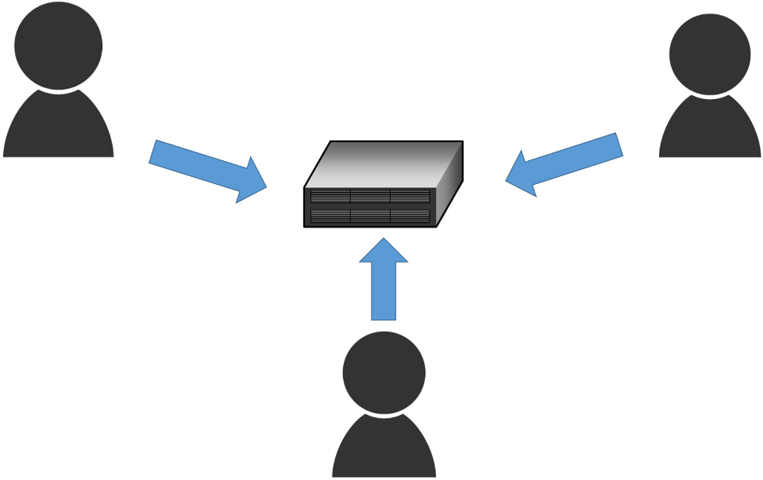
Wikiの利点
ネットにつながる環境があればどこからでも編集できる．
初心者でも編集方法がわかりやすい．
自分でページを編集できるので商品を
アピールできる．
Notes:
ここではwikiを使う利点を説明します．
ネットにつながる環境が
パソコンが得意ではない人でも自然言語で書き込めるため編集しやすいです．
こちらは生産者の視点です．
生産者は商品をアピールすることができます．

Slide 7
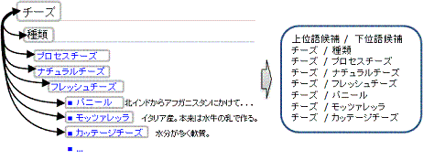
上位下位関係抽出ツール
Wikiから機械学習を使って上位下位関係を抽出するためのツール．
Notes:
上位下位関係抽出ツールは，読む

Slide 8
上位下位関係抽出ツール
料理の締め 飯＋卵
料理の締め 餅
一般的な鍋料理 寄せ鍋
鍋料理 寄せ鍋
一般的な鍋料理 湯豆腐
鍋料理 湯豆腐
一般的な鍋料理 鴨鍋
鍋料理 鴨鍋
一般的な鍋料理 水炊き
Notes:
鍋料理の情報のwikipediaから持ってきたものを解析したものです．

Slide 9
あまおう イチゴ
あまおとめ イチゴ
果菜類 イチゴ
果実的野菜 イチゴ
本研究は，語彙を最適な語彙への翻訳するための上記のように
なるための書き方を見つける．
Notes:
以上のツールを使いこのような解析結果が出るようなwikiの書き方を見つけることを目標にします．

Slide 10
研究方法
Mediawikiを使用し知識を登録する
上位下位に単語を解析する
結果を確認する
Notes:
本研究のwikiはMediawikiというものを使います．
読む

Slide 11
研究結果
'''イチゴ'''（'''苺'''、''Fragaria''）は[[バラ科]]の[[多年草]]。食用として供されている部分は[[花托]]（花床ともいう）であり[[果実]]ではない。イチゴにとっての果実は一見して[[種子]]に見える一粒一粒であり、正確には[[痩果]]という。 甘みがあるため[[果物]]として位置づけられることが多いが、[[草本|草本性]]の植物であるので[[野菜]]として扱われることもある。
== 品種名 ==
=== あ行 ===
*[[あまおとめ]]
*[[紅ほっぺ]]（静岡）
=== ゆ行 ===
*[[ゆめのか]]
=== ら行 ===
*[[ラズベリー]]
*[[ワイルドベリー]]
== 名称 == ;イチゴ :代表名 ;出荷統計作物 :いちご [[Category:果菜]] [[Category:イチゴ]] [[Category:果実的野菜]]
Notes:
ここからは研究結果です．これはwikiの編集画面を出したものです
上が概要で品種名，名称，カテゴリとなっています．品種名は見出しの階層レベルを一つあげています．
カテゴリを3つにしました．

Slide 12
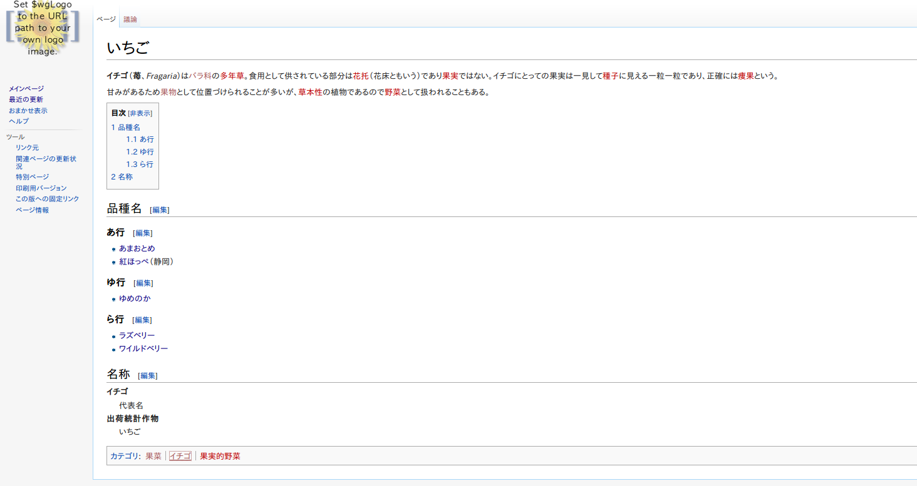
Notes:
先ほどのものウィキにするとこうなります

Slide 13
カテゴリ（１つ）＋名前（いちご）
イチゴ いちご
イチゴ かおりの
イチゴ 果菜
イチゴ 紅ほっぺ
果実的野菜 いちご
果実的野菜 かおりの
果実的野菜 果菜
果実的野菜 紅ほっぺ
果菜 いちご
果菜 かおりの
果菜 紅ほっぺ
Notes:
先ほどのwikiを解析するとこうなりました．

Slide 14
品種名（見出しレベル２）
品種名 あまおとめ
品種名 ゆめのか
品種名 ラズベリー
品種名 ワイルドベリー
品種名 紅ほっぺ

Slide 15
カテゴリ（全て）＋品種名（見出しレベル２ ）
品種名 [イチゴ,果実的野菜,果菜]の品種名 いちごの品種名 あまおとめ
品種名 [イチゴ,果実的野菜,果菜]の品種名 いちごの品種名 紅ほっぺ
品種名 [イチゴ,果実的野菜,果菜]の品種名 いちごの品種名 ゆめのか
品種名 [イチゴ,果実的野菜,果菜]の品種名 いちごの品種名 ラズベリー
品種名 [イチゴ,果実的野菜,果菜]の品種名 いちごの品種名 ワイルドベリー

Slide 16
考察
コンピュータになれていない生産者でも書き方があるため，
簡単に編集できると考える．
Wikiに書き込めば商品のアピールができるため生産者は，
積極的に協力すると考えられる．
本研究で作成したものを使い用語の統一システムの作成が今後の課題だと考える．
Notes:
本研究での書き方を行えば
読む

Slide 17
まとめ
語彙を目的に応じた最適な語彙への翻訳ができる仕組みを考えた．
データを集めるためにWikiを使用して農業生産者にデータを入力してもらうことを考えた．
Wikiを上位下位関係抽出ツールで抽出することを考えた．
Wikiの書き方を研究して上位下位関係抽出ツールで翻訳することができることを確認した．
目的に応じた語彙同士を翻訳するためのサポートツールを作った．
Notes:
読む

